Slide 1

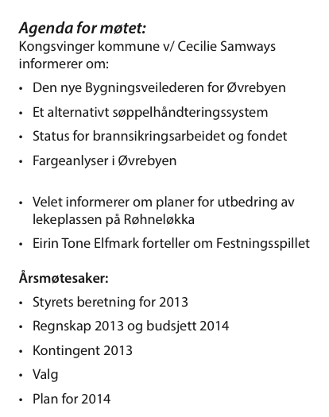

Slide 2
Aktiviteter i velet 2013
Bom på Skjæret
Årsmøte 9. april i Aamodtgården
Vår dugnad
Container for hageavfall utplassert fra torsdag 26/ 4 til mandag 30/4.
Liv i leiren
Vedlikehold av parken og lekeplassen
Blomster i Øvrebyen
Belysning i parken
Sommer og senhøstdugnad
Visekvelder i parken med Lars og Bård
Kino, konsert og gudstjeneste i Herdahlparken
Vedlikeholdt webside og Facebookside
Styret har deltatt i prosjekter vedrørende:
- Brannsikring
- Bygningsveileder for Øvrebyen
- Trafikk og parkering

Slide 3
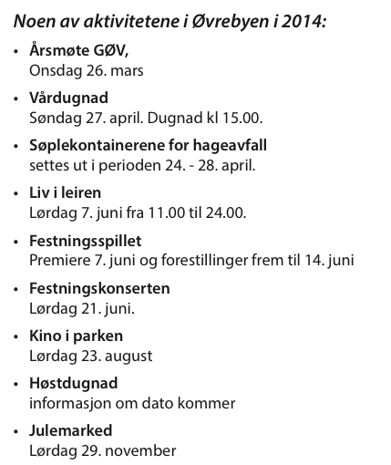
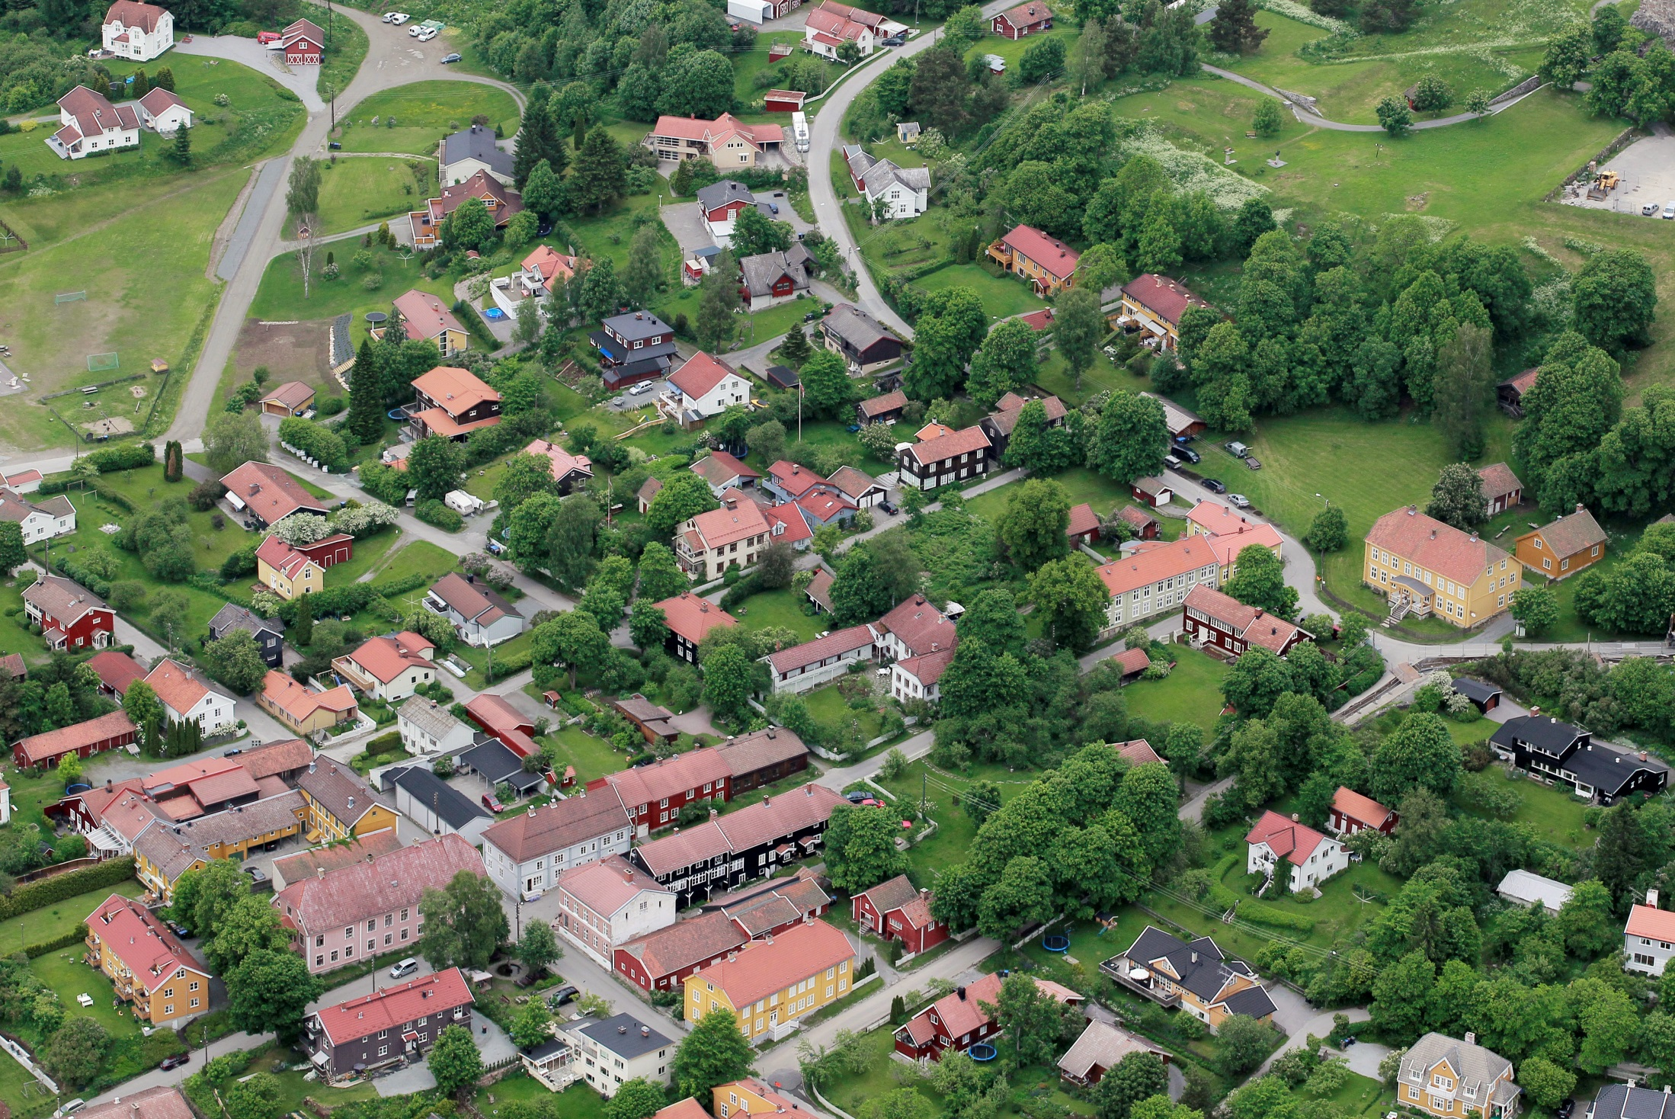

Slide 4
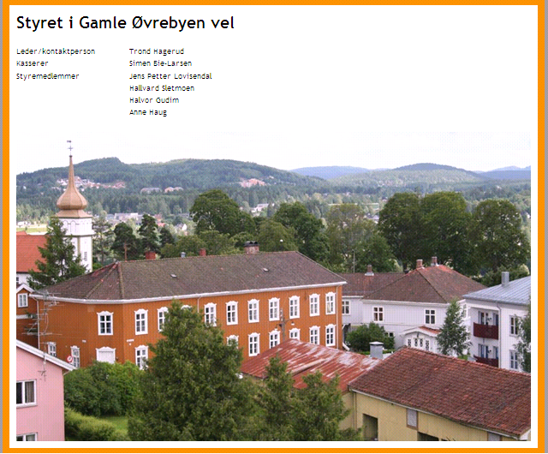

Styret 2013 / 14
Leder / kontaktperson Trond Hagerud
Kasserer Turid Sunde
Styremedlemmer Halvor Gudim
Grete von der Kall
Ronny Ruud
Simen Aasvestad
Revisor Simen Bie-Larsen
Styret 2014 / 15
Leder / kontaktperson Trond Hagerud
Kasserer Turid Sunde
Styremedlemmer Halvor Gudim
Simen Aasvestad
Grete von der Kall
Ida Lystad
Varamedlemmer: Ronny Ruud
Kai Olav Ryen
Inger Lise Vangen
Hanne Amundsen
Revisor Simen Bie-Larsen

